Slide 1
思谋科技
工业AI助力制造，加速企业智能化转型

Slide 2
01
关于思谋
聚焦AI 、引领科技

Slide 3








思谋集团
技术积累
行业经验
规模和持续发展
600人/2021年（成立20个月） 1500人/2022年
国际专利300+、国内100+
L4-自动驾驶系统研发经验
2016、2017全世界ImageNet、COCO图像分割冠军
WAD 3D物体检测冠军
国际最大图像算法库收录思谋10+算法
120+篇图像视频领域的国际论文
全世界最大工业AI项目的成功落地全流程经验
已服务多个半导体、电子制造服务、汽车、精密工业、新能源 等的TOP客户。
亚洲最大的工业AI独角兽企业
持续发展实力： 天使 数千万美元(2019/12) Pre-A 数千万美元 A轮 1亿+美元(2020/11) B轮 2亿+美元(2021/06)
我们的投资机构

Slide 4
技术优势
核心团队深耕视觉AI领域超20年 持续引领视觉技术发展方向
核心成员作为发明人
人员构成
300 +
100 +
70% +
60% +
已授权国际专利
已授权国内专利
研发人员占比
硕士及以上占比
开创多项行业之最
多次获国际大赛冠军及顶级期刊最佳论文
研发了全球最早的超分算法-2008年
2012年度电视系统最先进超分技术
2017年度基于深度学习的图像超分全球最佳效果
目前商用化效率最高的8K画质增强系统
全球领先的点云检测和分割技术
拥有现时最精准的道路状况理解系统
研发唯一的全覆盖工业OCR产品
冠军-2020 MEDIA AI阿里巴巴文娱算法挑战赛“高精度视频人物分割”赛道
冠军-2017 COCO实例分割竞赛
冠军-2016 ImageNet语义分割竞赛
冠军-WAD ApolloScape 3D物体检测竞赛
5+开源算法Github获得1000+Star
10+算法被领域内最大开源框架OpenCV收录
NPAR Best Paper Award
ICCVW 2009 Best Paper Award
SIGGRAPH ASIA 10年内最高引论文
图像视频处理领域相关论文百余篇，引用15,000+次
在Deblur、Super-resolution、Matting等领域具有领先地位，多次创造世界纪录

Slide 5
02
方案设计
抛光检测

Slide 6
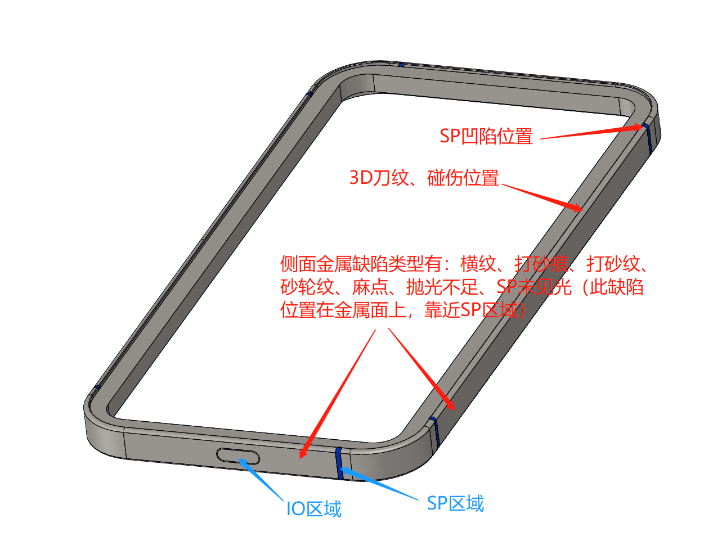
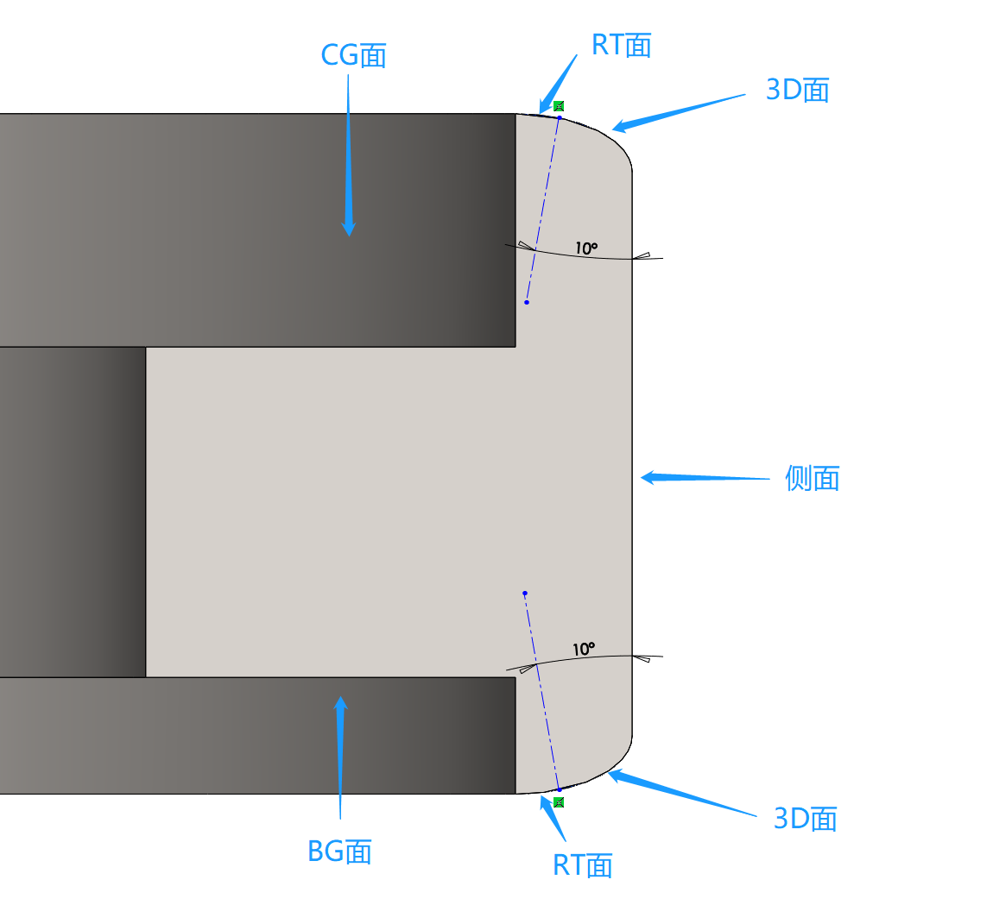
设计方案|项目需求
项目需求:针对外观全检工站，需开发自动外观外观检测设备，替代人工作业，并按不良类别、程度及位置分类，对应不同重工流程与方案。
产品材质:不锈钢。
产品规格:长(147.5mm)*宽(71.5mm)*高(7.8mm)、长(160.7mm)*宽(77.6mm)*高(7.6mm)。
检测面:CG面、BG面、RT面
检测缺陷:抛光不足、碰刮伤、打磨纹、刀纹、条纹等。
CT时间:5s/pcs。
检测率:overkill ≤ 20%。
刨面图

Slide 7
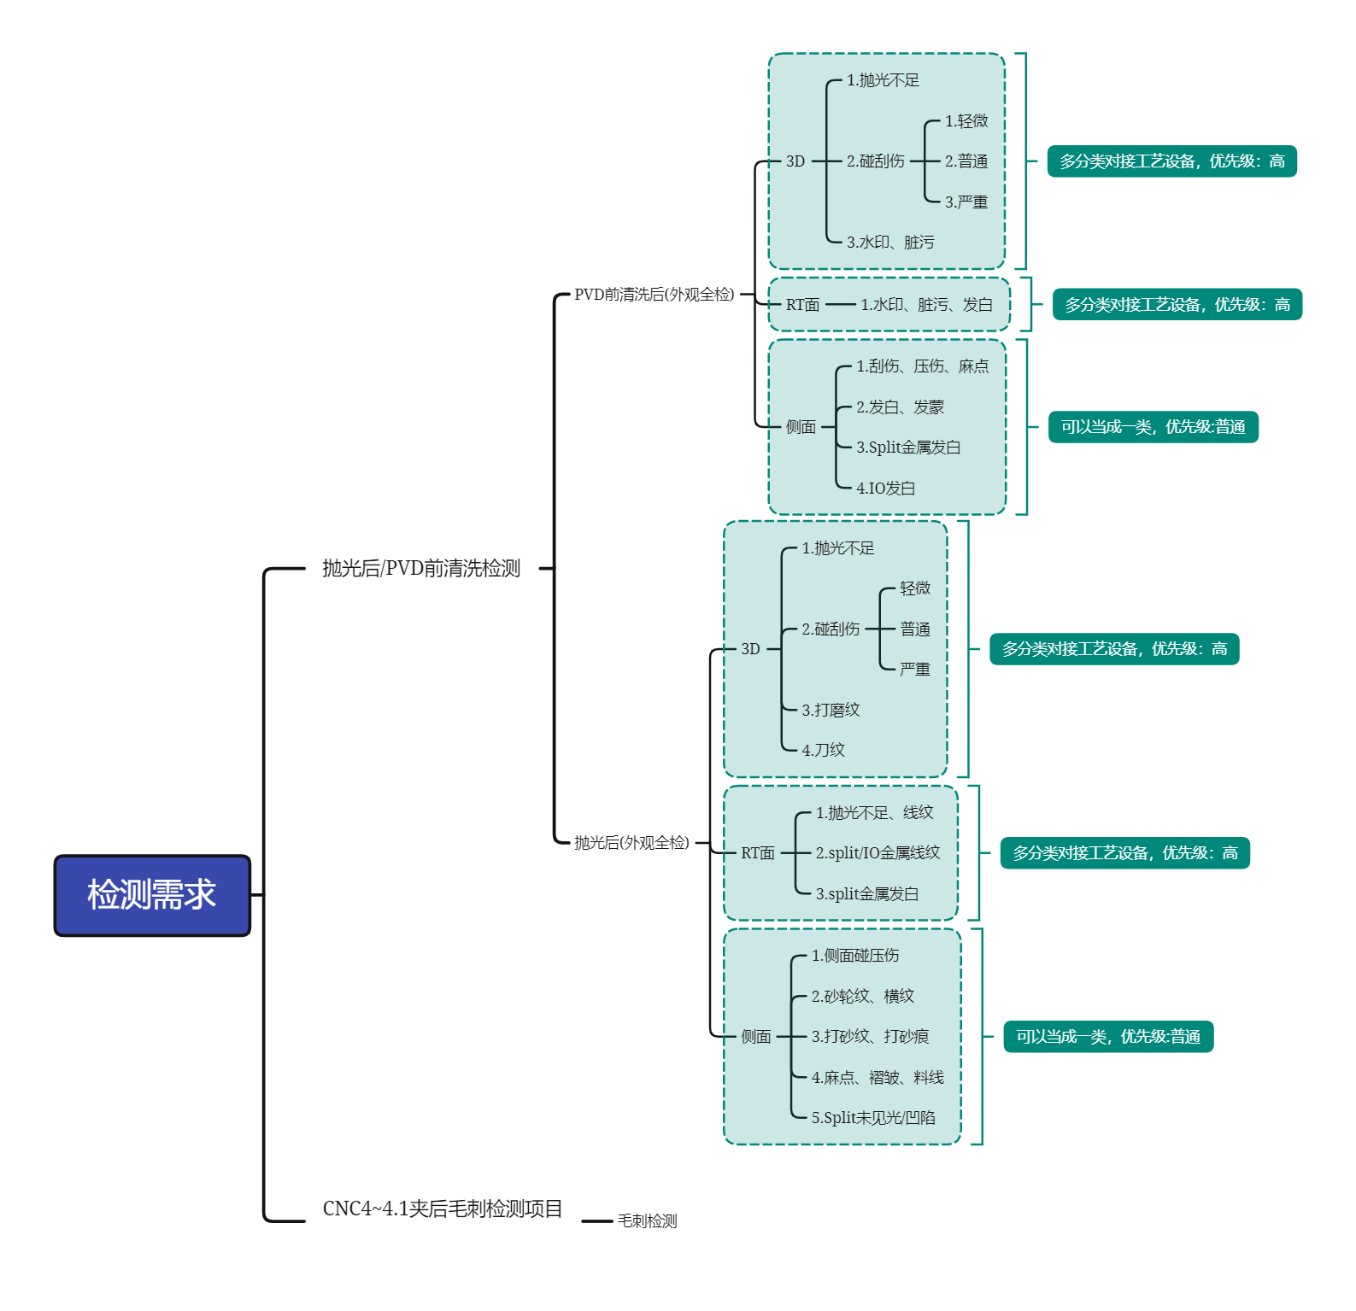
设计方案|检测指标

Slide 8
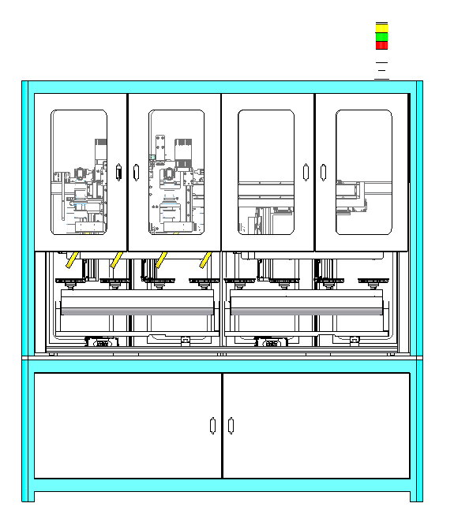
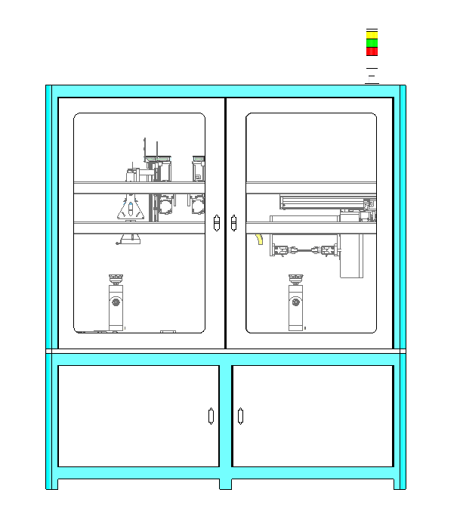
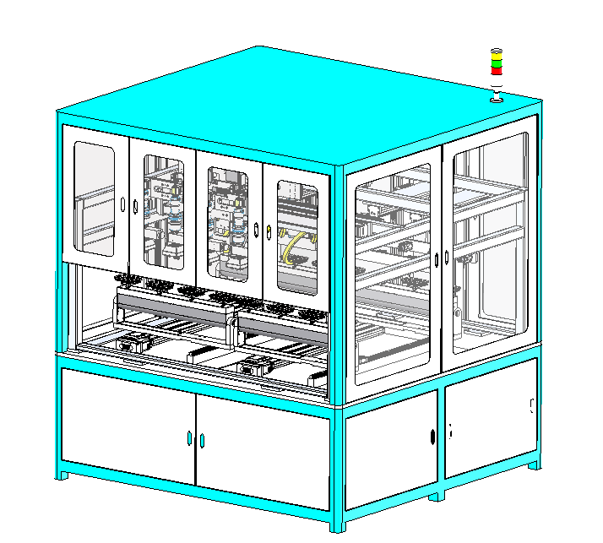
设计方案-机台尺寸
2000mm
1800mm
1800mm
工作电压：AC 220V，工作气压：0.5~0.7 Mpa
设备尺寸：参照上图
(目前设备尺寸为预估尺寸,不含3色灯高度，实际尺寸已最终Layout图为准）

Slide 9
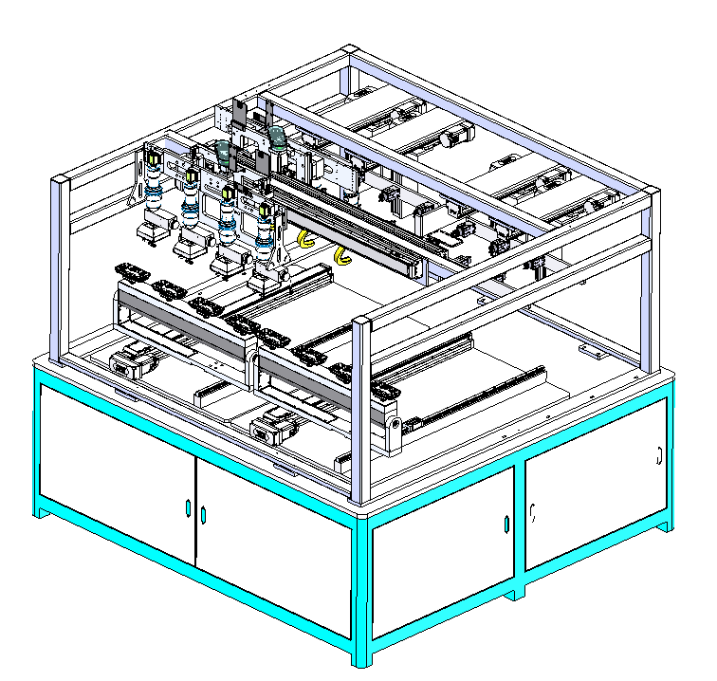
设计方案-结构示意图
线扫相机模组
旋转翻面模组
面阵相机模组
上料搬运模组1
上料搬运模组2

Slide 10
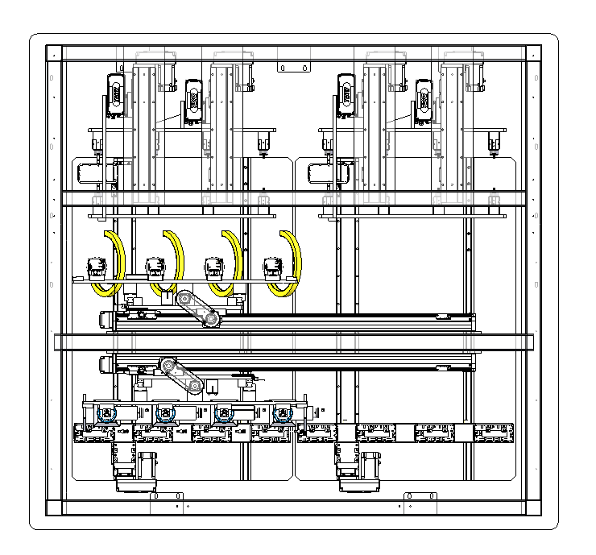
设计方案-结构布局
旋转翻面模组
P4
F4
旋转翻面模组
P3
F3
线扫相机模组
面阵相机模组
P2
F2
上料搬运模组1
P1
上料搬运模组2
F1
人工上料到（P1），（F1）
（P1）到（P2）线扫相机和面阵相机检测中框正面和一周圆弧面
检测完（P2）到（P3），同时相机模组（P2）位移动到（F2）,检测（F1）来料中框
（F2）线扫相机和面阵相机检测中框正面和一周圆弧面，同时（P4）夹取（P3）中框翻面再放在（P3）位，（P3）移动到（P2）
（F2）到（F1），人工下料
（F2）检测（F3）反面中框来料，检测完成
（F3）移动到（F2），（P2）检测完成相机模组移动到（F2），中框物料（P2）移动到（P1），人工下料
（F2)检测完成相机模组移动到（P2）检测中框反面，同时（F2）中框移动到（F3），（F4）夹取（F3）物料翻转180°，放回（F3）

Slide 11
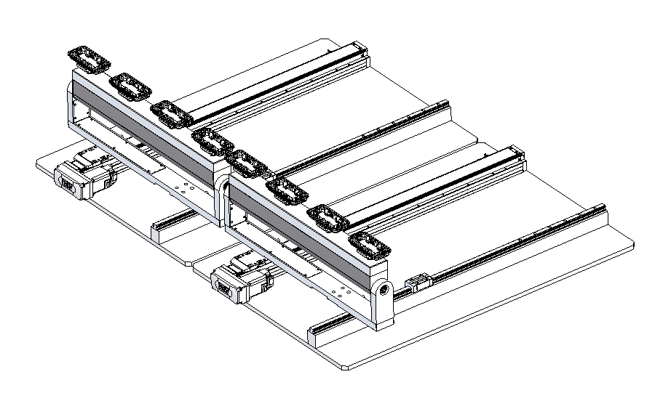
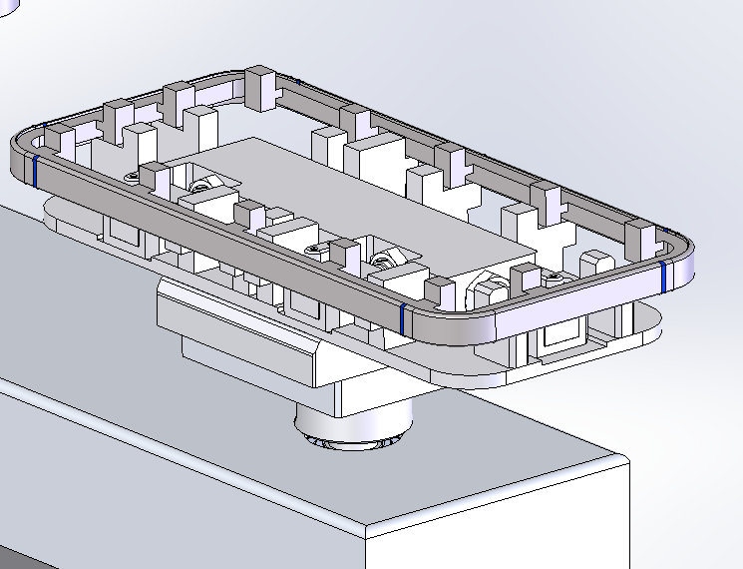
设计方案-上料搬运模组
功能：采用人工上料模组，两工位上料，模组上带有定位夹紧的中框载具，可实现360°自转（C轴），A轴可实现前后方向旋转.
C轴
上料搬运模组1
载具定位
A轴
上料搬运模组2
载具

Slide 12
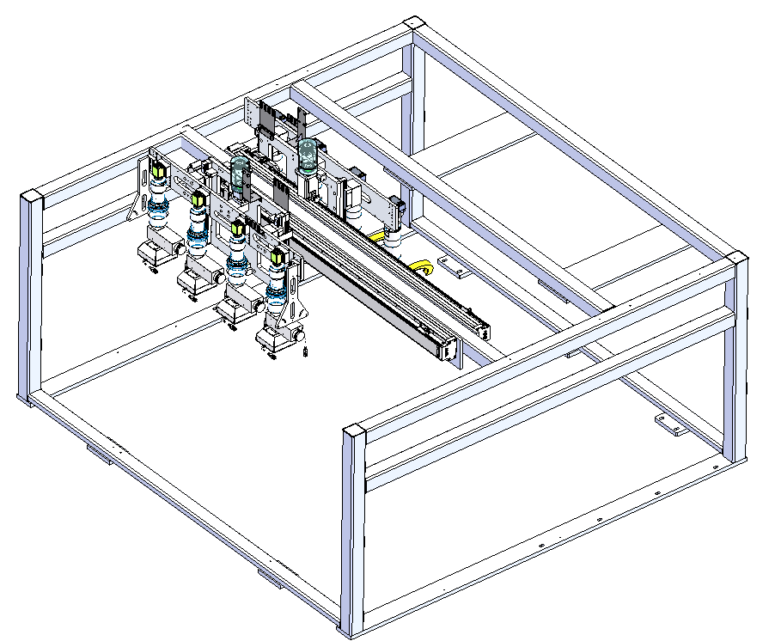
设计方案-相机检测工位
功能：相机检测工位，采用面阵相机和线扫相机组合，及组合光源对中框正面3D面和圆弧面检测，X轴方向模组独立运动检测；
线扫相机模组
X轴模组
面阵相机模组
X轴
CCD
光源
光源

Slide 13
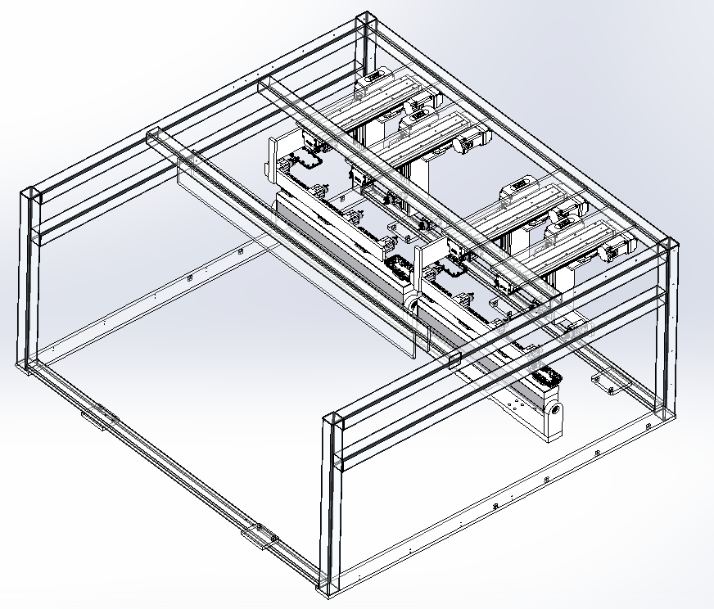
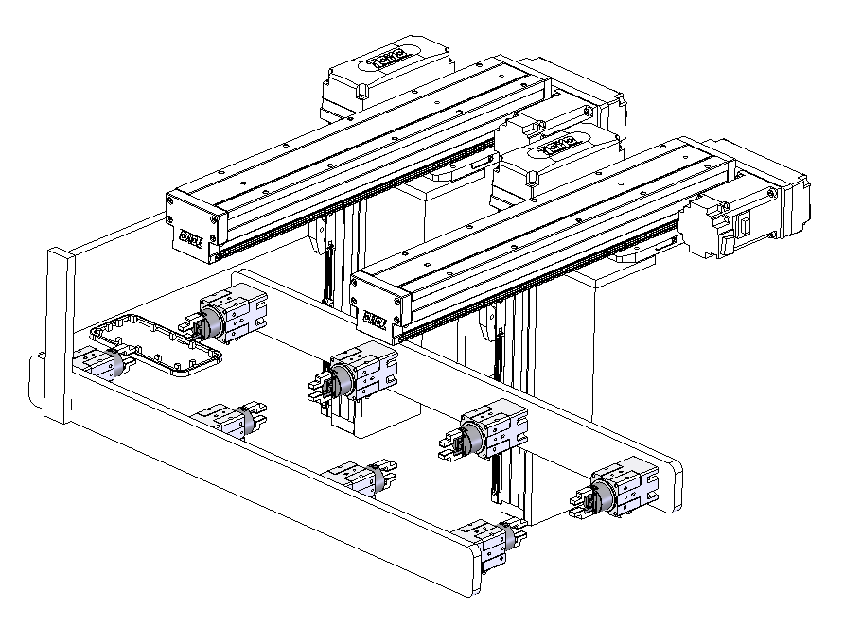
设计方案-旋转翻面工位
功能：旋转翻面模组，实现手机中框旋转180°，放入载具中定位，摆动气缸既可实现夹紧，也可实现180°翻转；
旋转翻面模组
Y轴模组
Y轴
Z轴模组
方通架
摆动气缸

Slide 14
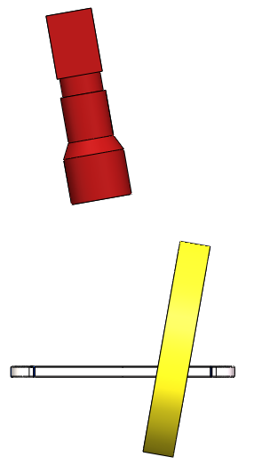
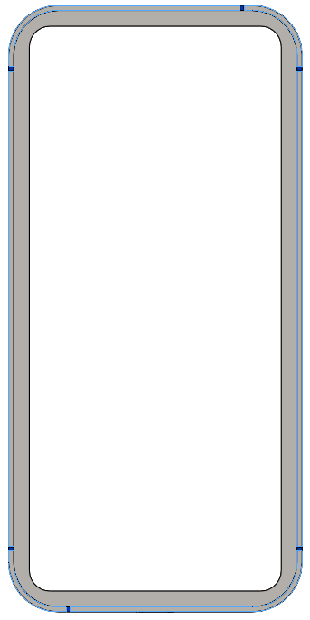
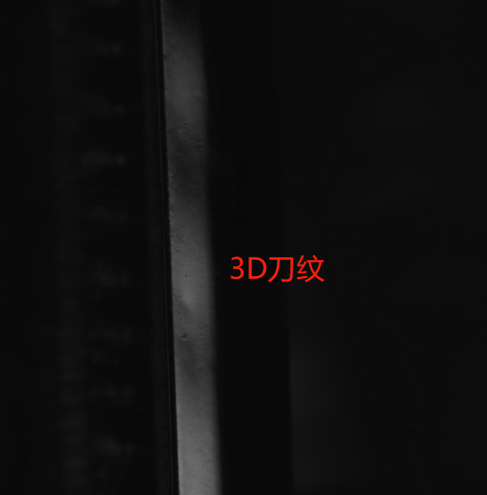
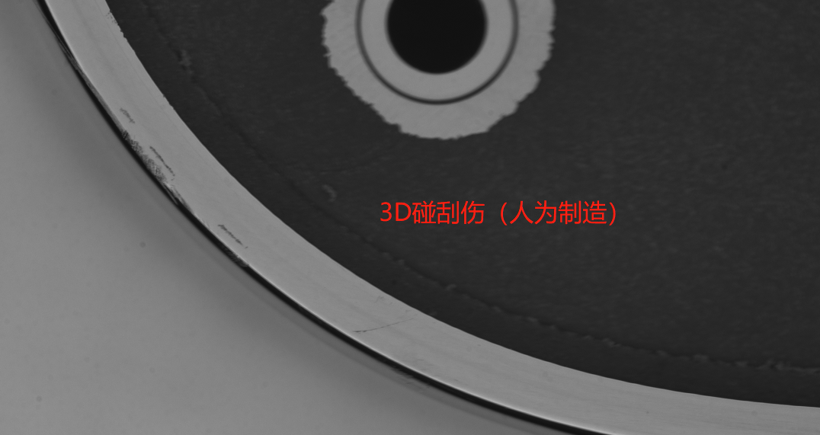
设计方案|光学 BG/CG 3D面
线扫相机
1.BG/CG 3D面采用弧度较大的C型光源，使光斑能覆盖完整个3D面；
2.BG/CG的3D面各线扫完一圈，一圈预计约5s；
BG/CG 3D扫描路径
线扫光源

Slide 15
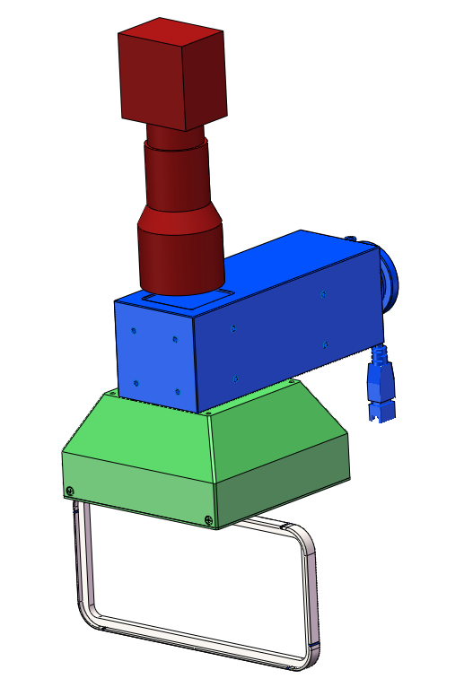
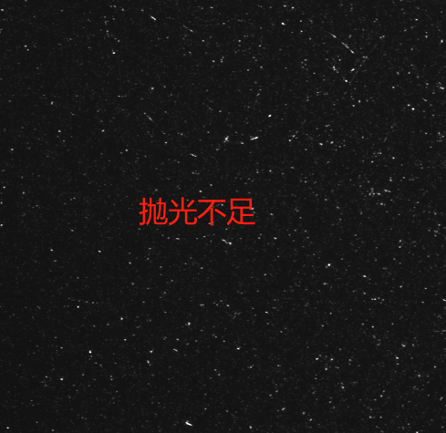
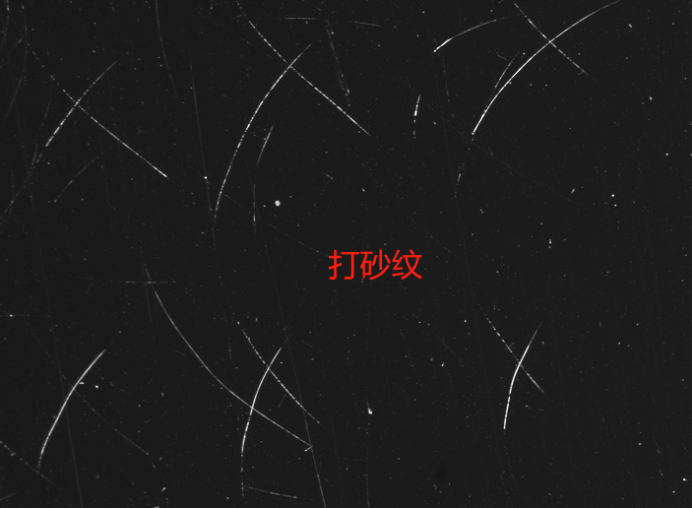
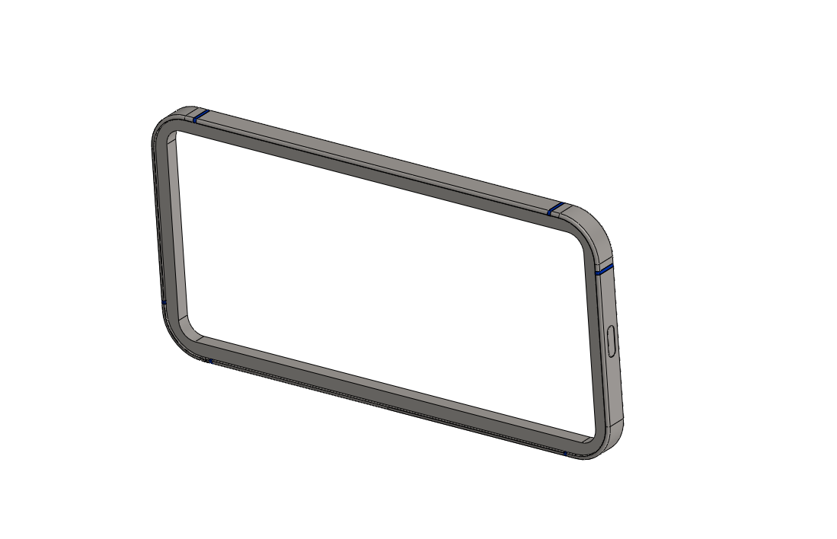
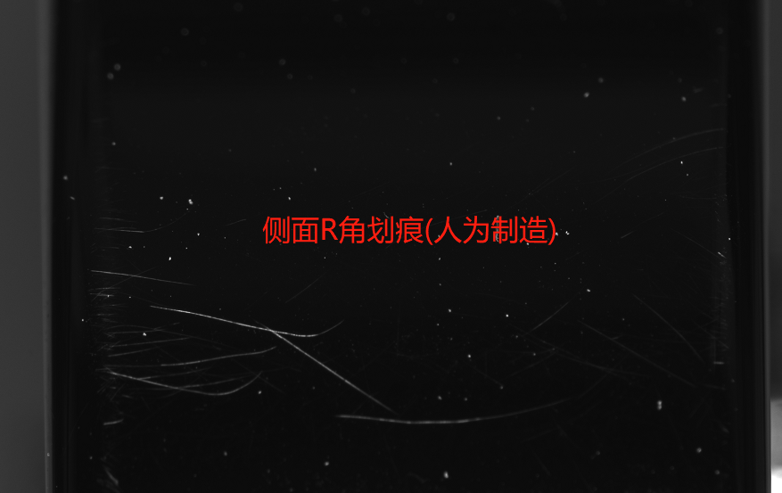

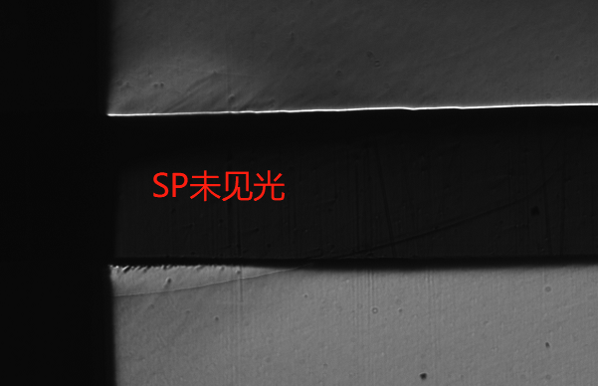
设计方案|光学 侧面
组合光源含有5个通道的点亮方式，按不同区域划分制定光源点亮方式和拍摄次数方案；
面阵拍完侧面需要分40个区域拍摄，划分规则按长直边2*6次、短直边2*3次、R角4*4次及SP区域单独6次；每静止一次拍照时间100ms
4
6
4
侧面扫描路径
3
SP各拍一次
3
4
6
4

Slide 16
设计方案|总结
光学
1. 3D面可能需样品倾斜再扫一圈，待进现场验证;
2. 3D面刀纹缺陷可能无法与其它缺陷种类兼容，意味着需要移动相机或者光源再扫一遍;
3.拍侧面金属部位需静止点亮不同光源拍5次（四面可调光一次、同轴光四通道各亮一次);
4.侧面拍SP区域加大曝光单独拍一次;
5.侧面拍R角区域目前方案按照四等分拍完，可能需要更多次数;
以上方案是结合前期所提供样品的打光方式及效果所做的理想化推力和整合，预计进现场后方案会改动较大。
机械
1. 由于前期拿到样品数量及缺陷类型有限，根据光学提供设想方案如需满足5s/pcs，机台空间限制需要与客户再次检讨。

Slide 17
谢谢！

